Slide 1
IL PROGETTO INNOVAZIONE
“AEROSPAZIO”
Un’iniziativa dello Sportello Appalti Imprese Sardegna
Per informazioni: assistenza@sportelloappaltimprese.it
https://www.linkedin.com/groups/12143077/

Slide 2
Il Distretto
AeroSpaziale della Sardegna
(DASS) Scarl
Cagliari – 24 ottobre 2018

Slide 3
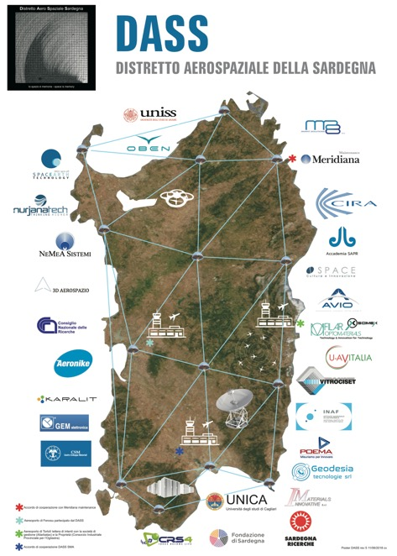
Costituzione: 15 Ottobre 2013
Sede: Cagliari, c/o Sardegna Ricerche
Soci pubblici: 5
Soci privati: 22
Capitale sociale: 93612 euro
CdA: 5 componenti
CTS: 7 componenti
CT: 10 componenti

Slide 4

La definizione del logo è stata affidata all’artista di San Sperate (CA) Pinuccio Sciola, purtroppo scomparso.
Per il Maestro Sciola “la pietra non è mai muta e sorda, racchiude memorie e storie. E rilascia suoni simili a quelli che gli studiosi dello spazio trovano sui pianeti”.

Slide 5
ALCUNI DEGLI OBIETTIVI GIA’ RAGGIUNTI
Inserimento della tematica “aerospazio” nella S3 regionale e sottoscrizione accordo con RAS
Commesse da Avio SpA per il lanciatore VEGA: 2015-2016 (80 keuro) materiali UHTC (Ultra High Temperature Ceramics); 2017-2018 (97 keuro) nuovo processo per la produzione del composito carbon – carbon
A fronte di 130 kEuro di spese nei primi 5 anni di vita il DASS e i Soci hanno all’attivo 11 progetti approvati (9 in corso di svolgimento) che cubano 50 Meuro (12 dalla RAS, 12 dal MISE, 26 dai privati)

Slide 6
SETTORI DI ATTIVITA’
Sistemi per la sorveglianza, il tracciamento e la predizione delle rotte di oggetti orbitanti intorno alla Terra
Piattaforma nazionale permanente di test, validazione e certificazione per sistemi aerei e acquatici a pilotaggio remoto
Materiali e tecnologie innovative per l’astronomia e l’aerospazio con particolare riferimento a SPTF (Space Propulsion Test Facility)
Servizi avanzati di protezione civile e ambientale con utilizzo delle informazioni fornite dai dati di misurazione (GPS e Galileo), di osservazione terrestre (satelliti sentinella dell’Unione Europea)
Nuove tecnologie per l’esplorazione robotica e umana di Luna, Marte e Asteroidi

Slide 7

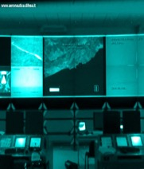
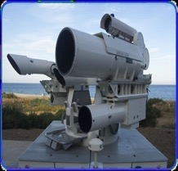
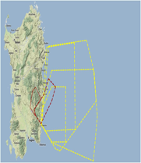
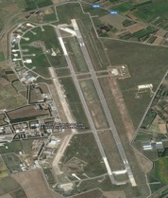
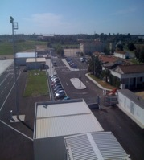
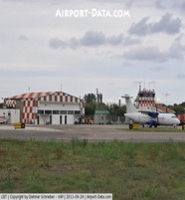
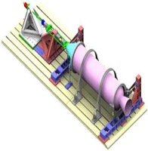

INFRASTRUTTURE DISPONIBILI E ALTRO…
Brevetti
100% DASS:
10453PTWO,
28/07/2011;
PCT/IB2012/053754, 24/07/2012

Slide 8
Ipotesi di possibili appalti pre-commerciali, partenariati per l’innovazione, dialoghi competitivi o procedure competitive con negoziazione?

Slide 9
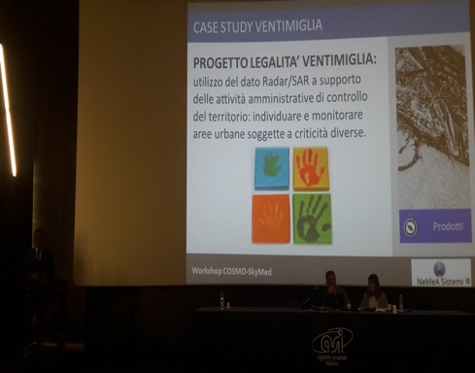
SISTEMA DI satelliti RADAR contro l’abusivismo edilizio – comuni? – RAS?
Appalto pre-commerciale, partenariato per l’innovazione, dialogo competitivo o procedura competitiva con negoziazione?

Slide 10

centro nazionale di Space Surveillance and Tracking (SST) e di Space Situational Awarness (SSA) e definizione di una appropriata sede della sala operativa nel territorio della Sardegna – INAF? – RAS?
Appalto pre-commerciale, partenariato per l’innovazione, dialogo competitivo o procedura competitiva con negoziazione?

Slide 11
Scenari di aumento del livello marino al 2100 lungo le coste della Sardegna – comuni? – ras?
Utilizzo di dati aerei (LIDAR), satellitari (ottici e interferometrici) e batimetrici per determinare le caratteristiche topo-batimetriche e la linea di costa delle zone più esposte (ad es. le piane costiere di Cabras e di Cagliari).
Realizzazione di analisi di subsidenza da dati satellitari (GPS e InSAR) e proiezioni di aumento di livello marino fino al 2100 attraverso dati climatici (IPCC) e marini (mareografi e possibilmente radar altimetri).
Analisi geospaziali per ottenere scenari di allagamento marino con la relativa estensione dell’area inondata.
Appalto pre-commerciale, partenariato per l’innovazione, dialogo competitivo o procedura competitiva con negoziazione?

Slide 12
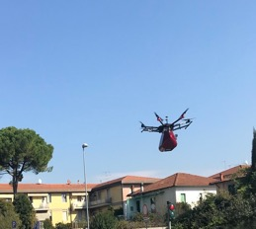
dronI 'salvavita'– atssardegna?
Trasporto sanitario di emocomponenti, organi e medicinali
Appalto pre-commerciale, partenariato per l’innovazione, dialogo competitivo o procedura competitiva con negoziazione?

Slide 13
Utilizzo di trattori dotati di guida automatizzata mediante gps per l’agricoltura di precisione: spandimento pesticidi, erbicidi e medicamenti, semina, fienagione, trebbiatura – ARGEA?
Appalto pre-commerciale, partenariato per l’innovazione, dialogo competitivo o procedura competitiva con negoziazione?

Slide 14
Utilizzo di droni per l’agricoltura di precisione: spandimento pesticidi, erbicidi e medicamenti, semina – ARGEA?
Appalto pre-commerciale, partenariato per l’innovazione, dialogo competitivo o procedura competitiva con negoziazione?

Slide 15
ideazione, progettazione e realizzazione di robot che operino guidati da remoto CON gps per il monitoraggio e il disinquinamento di aree dove può essere pericoloso far operare esseri umani – IGEA Spa
Appalto pre-commerciale, partenariato per l’innovazione, dialogo competitivo o procedura competitiva con negoziazione?

Slide 16
rischi chimico, nucleare, industriale e trasporti: Invecchiamento impianti a rischio di incidente rilevante - Tecniche Aging e Risk Based Inspection – contributo aerospaziale? Protezione civile?
Appalto pre-commerciale, partenariato per l’innovazione, dialogo competitivo o procedura competitiva con negoziazione?

Slide 17
rischi chimico, nucleare, industriale e trasporti: Natech (Natural Hazard Triggering Technological Disasters) in impianti RIR (Rischio Incidente Rilevante) – contributo aerospaziale? – protezione civile?
Appalto pre-commerciale, partenariato per l’innovazione, dialogo competitivo o procedura competitiva con negoziazione?

Slide 18
rischi chimico, nucleare, industriale e trasporti: Difesa impianti RIR da attacchi terroristici e intrusioni – contributo aerospaziale? - Protezione civile?
Appalto pre-commerciale, partenariato per l’innovazione, dialogo competitivo o procedura competitiva con negoziazione?

Slide 19
rischi chimico, nucleare, industriale e trasporti: Incendi e incidenti in impianti di trattamento rifiuti e stoccaggi intensivi – contributo aerospaziale? – protezione civile?
Appalto pre-commerciale, partenariato per l’innovazione, dialogo competitivo o procedura competitiva con negoziazione?

Slide 20
rischi chimico, nucleare, industriale e trasporti: Rischio trasporto merci pericolose – contributo aerospaziale? – protezione civile?
Appalto pre-commerciale, partenariato per l’innovazione, dialogo competitivo o procedura competitiva con negoziazione?

Slide 21
rischi chimico, nucleare, industriale e trasporti: Eventi NaTech e cedimenti strutturali su sistema trasporti – contributo aerospaziale? – protezione civile?
Appalto pre-commerciale, partenariato per l’innovazione, dialogo competitivo o procedura competitiva con negoziazione?

Slide 22
AEROSPAZIO
Repubblica ceca
Appalto di ricerca e sviluppo (CPV 73000000 - MA01)
Committente:
AERO Vodochody AEROSPACE a.s. -
https://aerospace.profilzadavatele.cz/
Importo:
CZK 30 M (EUR 1,1 M)
Oggetto:
L-39NG Fatigue Lift Certificate
Stato: aperto (scadenza 2/11/2018)

Slide 23

AEROSPAZIO
Belgio
Appalto di servizi (CPV 38112100)
Committente:
European Commission (DG GROW) - http://ec.europa.eu/growth/sectors/space/galileo/index_en.htm
Importo:
EUR 328.000
Oggetto:
Timing Service Extension and Consolidation
Stato: aggiudicato (in data 18/7/2018)

Slide 24
AEROSPAZIO
Italia
Partenariato per l’innovazione (CPV 73300000-5)
Committente:
Agenzia Spaziale Italiana (ASI)- https://www.asi.it/it/agenzia/bandi/gare-e-appalti
Importo:
EUR 105 M
Oggetto:
Sviluppo e messa in operazione di un sistema satellitare
Stato: in valutazione (scaduto 23/7/2018)

